Slide 1
<title> 【漫画】導入をお奨めするキャッシュレス決済サービス

Slide 2
<h1> 【漫画】導入をお奨めするキャッシュレス決済サービス
<h2> 実店舗に導入するべきキャッシュレス決済はどれ？
2018年4月に経済産業省が「キャッシュレス・ビジョン」を策定し、国をあげてキャッシュれ決済が推進されるようになりました。日本のキャッシュレス決済の支払額比率は2008年13.2%程度でしたが、2019年には26.8%と約2倍まで増えております。
またサービスもクレジットカードだけではなく、QRコード決済、電子マネー決済など多種多様なサービスが登場し続けています。
増え続ける決済サービスの中で、どのサービスを導入するべきなのかをここではご紹介します。
参考：
日本クレジット協会調査
日本デビットカード推進協議会
日本銀行
キャッシュレス推進協議会
内閣府「国民経済計算」

Slide 3


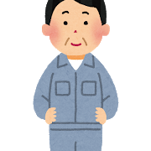

アルファノートで検索…
お、問い合わせはこのボタンからか…
とりあえず、資料と詳しい話が聞きたいっと
最近、現金以外で支払いしたいってお客さん多いなぁ…
「Prrrrrrr」
お！もう電話かかってきたぞ
確か前に導入を手伝ってくれる企業の営業が名刺をお置いていったな…
あった！
決済代行のアルファノート株式会社！

Slide 4

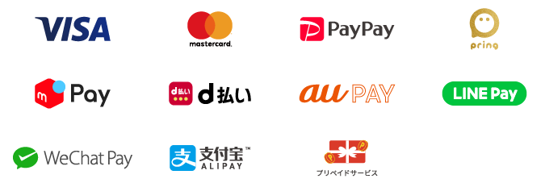
承知致しました。まず実店舗をお持ちの小売店様へお勧めしている、キャッシュレス決済サービスをご案内します。
お問合せありがとうございます。アルファノート株式会社の鈴木と申します。
キャッシュレス決済の導入をお考えとのことでお間違いはありませんでしたでしょうか？
はい、私は小売店を経営しているのですが、調べてみたらクレジットカードやらQRコード決済やら電子マーやらサービスが多すぎでどれを入れればいいのかわからなかったんですよ！
それぞれサービスの特徴もあるのでひとつずつご説明させていただきますね。

Slide 5


<h2> 実店舗向けの決済サービスのご紹介
クレジットカード決済をはじめ、キャッシュレス決済には様々な種類があります。それぞれのサービスがどのような点に優れ、どのようなメリットがあるのかをご紹介します。
<h3>クレジットカード決済
漫画の会話調で話を進めます
こんな感じで
クレジットカード決済は、日本で最も利用されているキャッシュレス決済であることが最大の特徴です。
利用できる店舗も多く、低額な飲食店から高額な物販店まで数多くの事業者がクレジットカード決済を導入しています。
●キャッシュレス営業マン：鈴木
「キャッシュレス決済未導入の店舗様にはクレジットカード決済をまずはお勧めしています。
約10人に9人がキャッシュレス決済を利用していて、クレジットカード決済の利用はそのうちの5割を占める調査結果※1も出るくらい利用者が多いんです。」
〇店主：清水
「なるほど。確かクレジットカード決済の導入には、カード会社の審査が必要なんですよね？」
●キャッシュレス営業マン：鈴木
「仰る通りです。弊社のような決済代行を利用すれば、VISA・MASTERなどのクレジットカード決済の他に、各種QRコード決済などの審査申請もまとめて出すことできますよ。」
〇店主：清水
「それは助かりますね」
参照
※1 ：https://coiney.com/action/research/research2020/

Slide 6
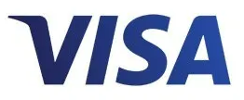

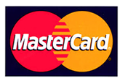
決済代行を利用した場合
決済代行を利用しない場合
審査申請
審査申請
加盟店
加盟店
契約
審査申請
審査申請
☆鈴木より一言
決済代行を利用するメリットは申請時だけでなく、決済状況の管理や各ブランドの入金も同サイクルに合わせられるので、運用上の管理や手間などが大幅に削減できます。
>クレジット決済専用端末機
https://www.alpha-note.co.jp/cashless/pcat

Slide 7
<h3>QRコード・バーコード決済
QRコード決済・バーコード決済は2016年頃から徐々にサービスが増え、政府のキャッシュレス推進施策等も相まって数十の企業がQRコード・バーコード決済サービスを展開しています。
決済の流れは店舗が定時したコードを利用者がスマホで読み込む「ユーザースキャン方式」、利用者が自分のスマホにコードを表示させ店舗側に読み取ってもらう「ストアスキャン方式」があります。
〇店主：清水
「店の看板とか入り口にもQRコード決済のロゴが貼られているのをよく見かけますね。」
●キャッシュレス営業マン：鈴木
「QRコード決済はここ数年で種類が急増していて、各企業が大規模なキャッシュバックキャンペーンなどを行っていることもあり、認知度は非常に高くなってきました。」
〇店主：清水
「これだけ種類があると何を基準に導入すればいいのか分かりません..。」
●キャッシュレス営業マン：鈴木
「そうですよね。なるべく利用ユーザー数が多いQRコード決済を優先して導入したいところです。
ただ、最終的に支払い方法を選ぶのはエンドユーザーなので、様々なQRコード決済をまとめて導入しておくことで機会損失などを防げるのではないでしょうか。」

Slide 8
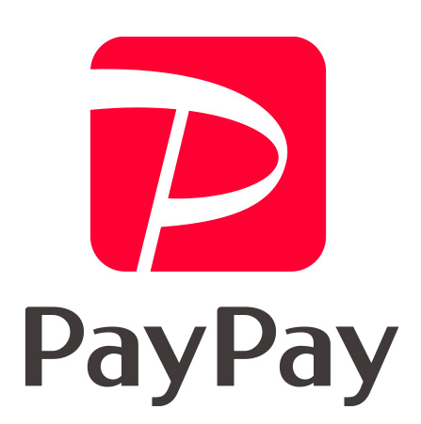
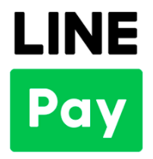






コード決済をPayPayしか導入していない場合
コード決済を数種類導入した場合
ユーザー
対応可能
ユーザー
対応可能
PayPayで支払いを希望
PayPayで支払いを希望
ユーザー
対応可能
ユーザー
対応不可
PayPayで支払いを希望
LINEPAYで支払いを希望
☆鈴木鈴木より一言
アルファノートでは下記のコード決済の導入を一度に進めることができます。
>QRコード決済一覧
https://www.alpha-note.co.jp/cashless/qr

Slide 9
<h3>交通系電子マネー決済
交通系電子マネーはレジや改札機などにタッチするだけで、現金の代わりに支払いができるICカードやスマホによる決済手法です。スピーディーな決済が魅力で、最近ではスマホへ登録して利用することもできます。
●キャッシュレス営業マン：鈴木
「交通系の電子マネーはPASMOやSuicaをはじめ、各鉄道会社が発行している電子マネーを指します。少額の決済もスムーズに決済を行えることからタクシーや小売店、飲食店を中心に導入されていますね」
〇店主：清水
「お昼時は特に混雑するので、電子マネーを導入すればレジの回転が上がり、スタッフの負担も減りそうです」
●キャッシュレス営業マン：鈴木
「そうですね！レジオペレーションの向上は勿論、釣銭を減らせる、受け渡しミスが無くなるなどのメリットも大きいですね」
〇店主：清水
「それにお客様もいちいち現金を出す必要もなくなるので、気軽に買い物をしてくれる気がします。」

Slide 10
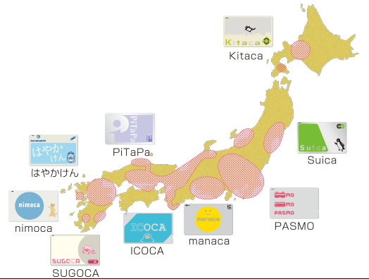
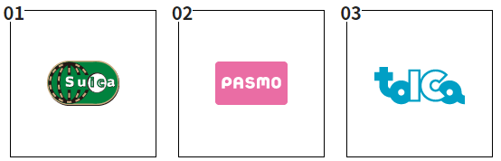

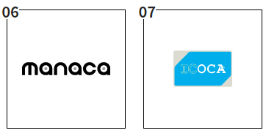
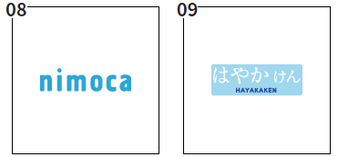
地域別
☆鈴木鈴木より一言
自分の商圏エリアの電子マネーを導入しておくと、ユーザーの利便性の向上につながります。
アルファノートでは下記電子マネーブランドの導入が可能です。
>電子マネー決済一覧
https://www.alpha-note.co.jp/cashless/emoney

Slide 11
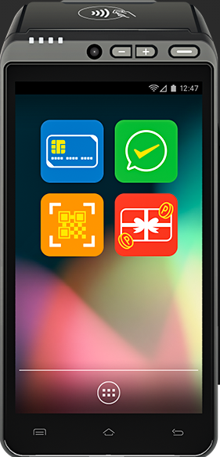
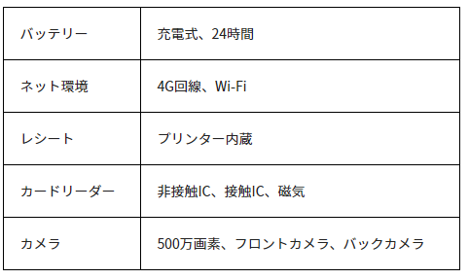
<h2> 3種類キャッシュレス決済を同時に導入できる
アルファノートでは数種類の決済サービスを1台で導入できるようにマルチ決済端末機を取り扱っています。レシートプリンターも搭載されており、他に機器を購入する必要がありません。
>ポータブルマルチ決済端末
https://www.alpha-note.co.jp/cashless/a8

Slide 12
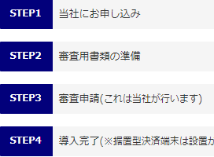
キャッシュレス決済の導入はこんな感じの流れになっていて実はそんなにやることはないんですよ！
色々とご説明ありがとうございました。
色々なサービスを導入できる分、手続きが難しそうだね..。
はい、導入後のサポートも営業担当が行っています。
ご不明点等あればお気軽にお問合せください。
審査から導入までの手続きで行って頂くことは大きく2点です。
①必要書類の用意
②お申し込み
これなら導入も簡単にできますね。

